Slide 1
Bài 6. Triển khai giao thức POP3, SMTP

Slide 2
Mô hình bao gồm:
Máy khách sử dụng vmware ubuntu, có ip: 10.4.27.100
Máy chủ sử dụng vmware ubuntu, có ip : 10.4.27.1

Slide 3

TRƯỚC HẾT TA PHẢI TẢI PHẦN MỀM SMTP SERVER (POSTFIX), POP3 SERVER(DOVECOT-POP3D) (LƯU Ý: khi cài đặt chọn config là internet site)

Slide 4
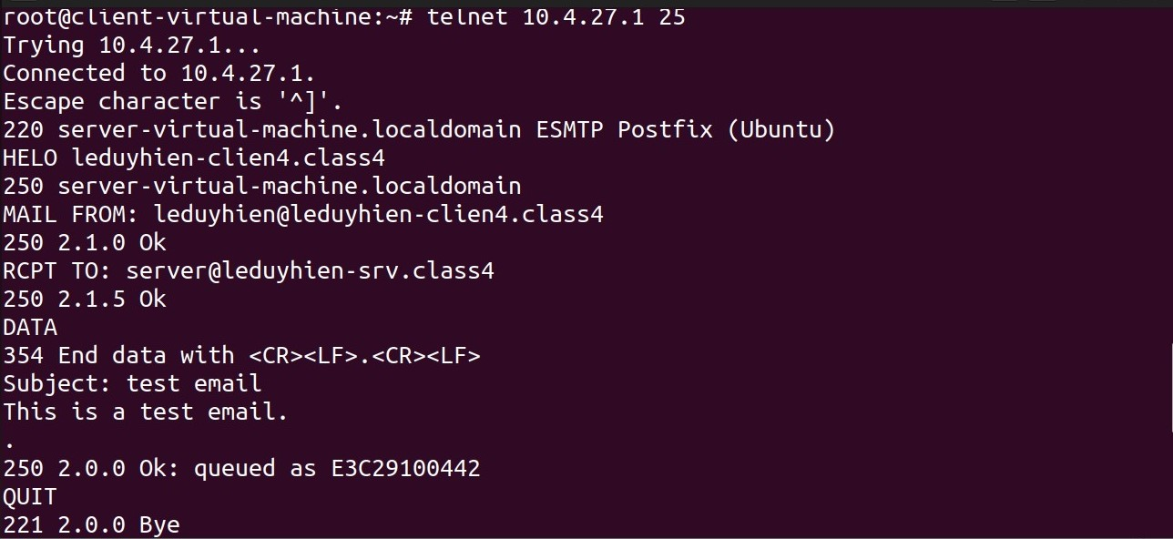
LIÊN LẠC TỚI SERVER QUA CỔNG 25 (không mã hóa, nên dùng cổng 465/587 – SSL/TLS port, cũng có thể được gọi là SMTPS)
DỊCH VỤ SẴN SÀNG
KẾT NỐI TỚI MAIL HOST
HÀNH ĐỘNG ĐƯỢC CHẤP NHẬN
MAIL TỪ
MAIL ĐẾN
BẮT ĐẦU NHẬP DỮ LIỆU
NỘI DUNG TIN
BÁO KẾT THÚC NỘI DUNG
GỬI MAIL ĐẾN MÁY ĐÍCH BẰNG SMTP

Slide 5
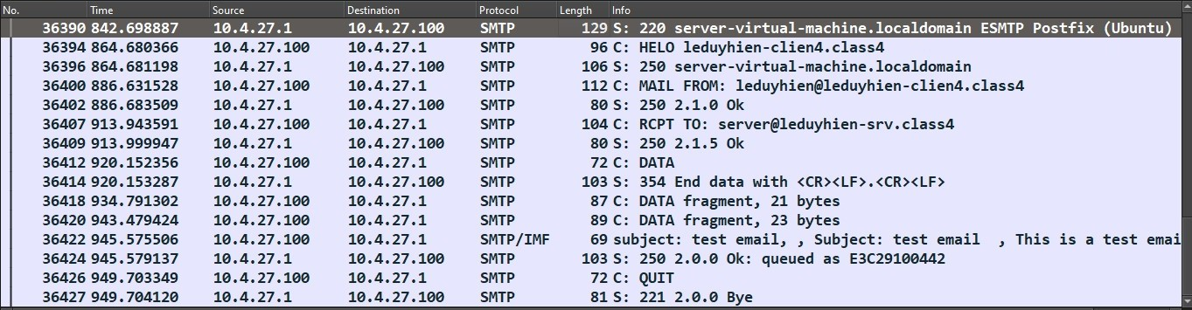
CÁC GÓI TIN WIRESHARK
SƠ BỘ TA DỄ THẤY CÁC LỆNH TRONG PHIÊN SMTP(DO KHÔNG ĐƯƠC MÃ HÓA, THỰC TẾ NÊN DÙNG SMTPS)

Slide 6
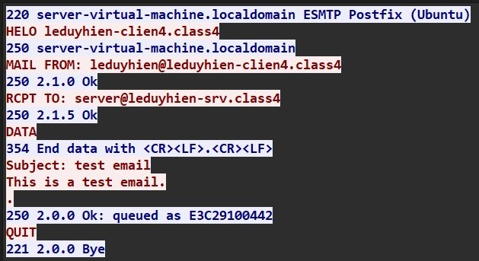

CHUỘT PHẢI VÀO 1 PACKET BẤT KỲ CHỌN FOLLOW TCP STREAM ĐỂ THẤY TOÀN BỘ NỘI DUNG PHIÊN SMTP
NỘI DUNG EMAIL GỬI ĐI

Slide 7
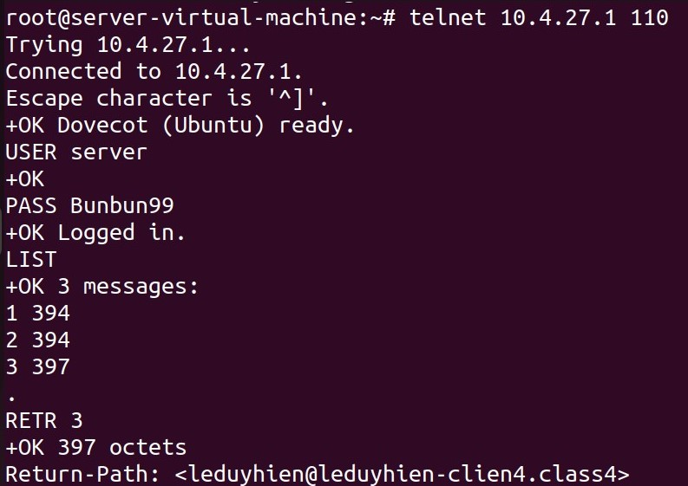
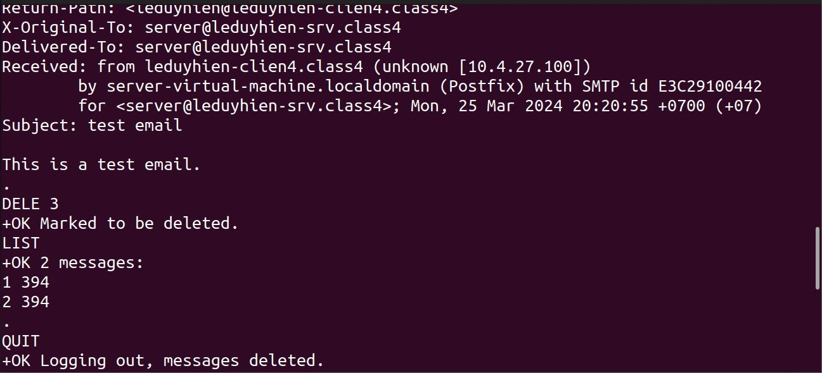

KẾT NỐI ĐẾN MAIL SERVER BẰNG POP3 CỔNG 110 (KHÔNG MÃ HÓA)
ĐĂNG NHẬP VÀO MAIL SERVER
DANH SÁCH THƯ HIỆN CÓ
ĐỌC NỘI DUNG EMAIL 3
NỘI DUNG EMAIL
LỆNH XÓA EMAIL

Slide 8
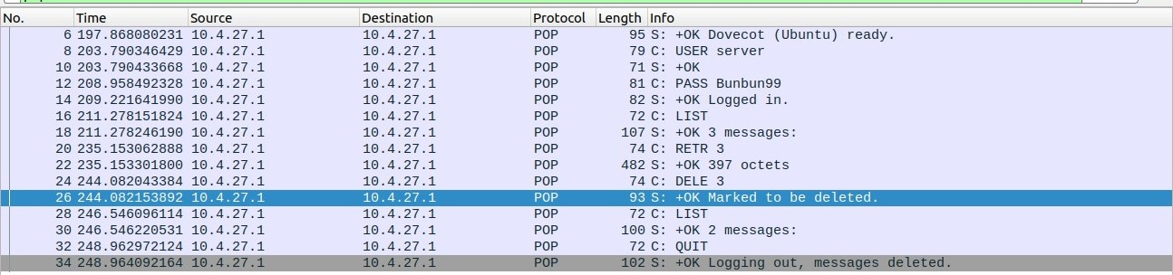
NÊN DÙNG POP3S SẼ AN TOÀN HƠN DO ĐƯỢC MÃ HÓA, CÒN POP3 CÁC LỆNH ĐỀU TRUYỀN ĐI DƯỚI DẠNG RÕ.
CÁC GÓI TIN WIRESHARK

Slide 9
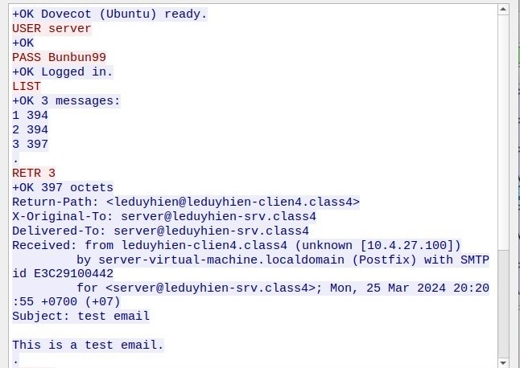
CHUỘT PHẢI GÓI TIN BẤT KỲ CHỌN FOLLOW TCP STREAM ĐỂ THẤY TOÀN BỘ NỘI DUNG TRONG PHIÊN POP3

